Slide 1
МИМИЧЕСКИЙ МЕТОД
Карамашева А., 51 гр., ИСГТ

Slide 2
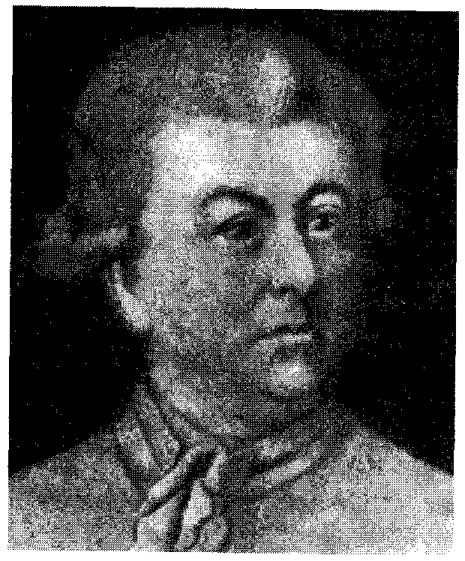
Основоположенник Делепе (De L´Eppee) 1760 г.
Ведущая роль отводилась жестовой речи.

Slide 3
Главный принцип – принцип «естественности» или «природосообразности» педагогического процесса.

Slide 4
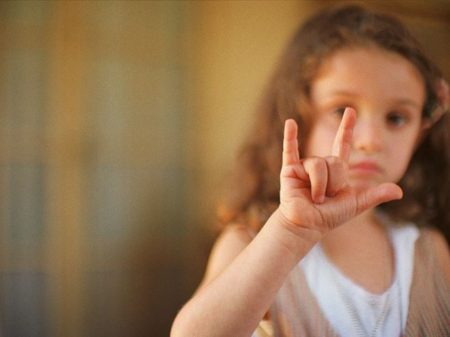
Задача умственного и нравственного развития глухих учеников на основе «здорового чувства» - зрительных ощущений.
Принцип «природосообразности» требует использования
жестового языка.

Slide 5
Превращение «естественного» языка в систему, построенную по универсальным логико-грамматическим законам.
«Естественные» жесты не смогли стать надежным средством формирования языковых обобщений, абстрактных понятий и т.д.

Slide 6
Складывается новая система –
жестовый язык, обладающий специфическими выразительными средствами передачи лексико- семантических и грамматических значений.

Slide 7
Преемник Делепе – Сикар продолжает «усовершенствование» жестовой речи.
Конструирует целые классы жестов, обозначающих растения, минералы и т.д.

Slide 8
Глухие вовсе не пользовались усовершенствованными жестами в общении друг с другом.
Введение искусственной системы «методических жестов» нарушало принцип «естественности».

Slide 9
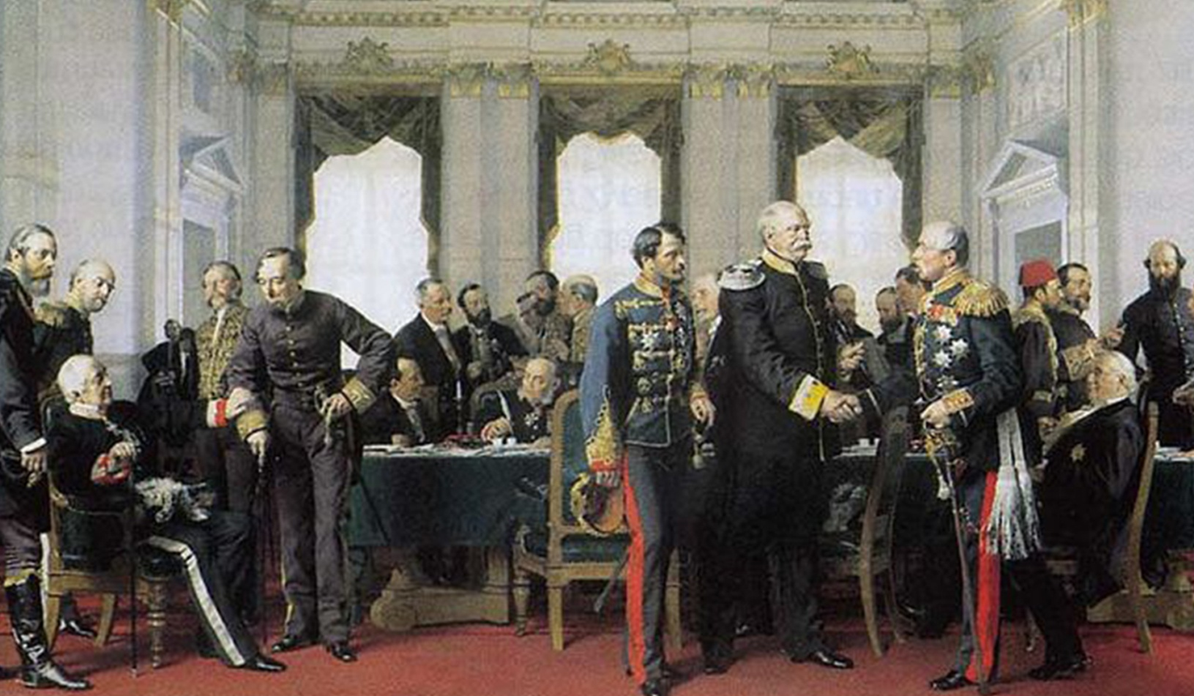
Кризис и поражение «мимического метода» на Миланском международном конгрессе по обучению глухих (1880 г.).

